Slide 1
PROYECTO USA23992
INVESTIGACIÓN – PREGRADO – POSTGRADO
“Implementación de políticas de vinculación de la investigación con el pregrado, y articulación entre programas de pre y posgrado, fortaleciendo la generación de capital humano avanzado”

Slide 2
ASPECTOS GENERALES DEL PROYECTO
OBJETIVO GENERAL | Fortalecer la vinculación de la investigación con la docencia de pregrado, y la articulación entre programas de pre y postgrado, para integrar conocimientos multidisciplinarios a través de la implementación de una política universitaria.
OBJETIVO ESPECÍFICO N°1 | Vincular la investigación y la docencia de pregrado, y la articulación entre programas de pre y postgrado para fortalecer el conocimiento multidisciplinario avanzado en el estudiantado a través del rediseño de políticas institucionales.
OBJETIVO ESPECÍFICO N°2 | Implementar las políticas institucionales de vinculación entre la investigación y la docencia de pregrado, y de la articulación entre programas de pre y postgrado para fortalecer el conocimiento multidisciplinario avanzado en el estudiantado mediante la ejecución de estrategias y acciones de integración.
OBJETIVO ESPECÍFICO N°3 | Desarrollar un sistema de monitoreo de las políticas de vinculación de la investigación con la docencia de pregrado y de articulación entre programas de pre y postgrado con el propósito de retroalimentar su implementación a través de un seguimiento transversal.

Slide 3
DESARROLLO DEL PROYECTO A LA FECHA
I. Diagnóstico institucional
II. Políticas institucionales
III. Validación por parte de la comunidad académica
IV. Socialización de las políticas

Slide 4
I. DIAGNÓSTICO INSTITUCIONAL
METODOLOGÍA
Encuesta estructurada: Jefaturas académicas de pregrado (32).
REVISIÓN DOCUMENTAL
Modelo Educativo Institucional (MEI, 2014)
Entrevistas semiestructuradas: Vicedecanos/as (14), Directores/as de programas articulados (17), profesionales de apoyo y secretarías de postgrado (7), y registradores/as curriculares (7).
Política de Investigación (Resolución N°1924/2014)
Resoluciones institucionales: Nº7441/2017: regula el funcionamiento del postgrado; Nº5929/2019: establece lineamientos para la articulación entre niveles; Nº7307/2022: regula el sistema de becas, incluyendo beneficios para estudiantes articulados.
Reglamentos de estudios y becas de postgrado.

Slide 5
DIAGNÓSTICO INSTITUCIONAL
PRINCIPALES RESULTADOS:
Articulación entre programas de pre y postgrado
La Universidad cuenta con 72 programas regulares de pregrado, donde a nivel de postgrado, se han formalizado articulaciones en 12 programas (10 de magíster y 2 de doctorado), los cuales están articulados con 15 carreras de pregrado.
Percepciones sobre la Resolución VRAC N°5929/2019: ambigua y poco detallada. No contempla, por ejemplo, protocolos administrativos estandarizados ni rutas pedagógicas definidas, lo que obliga a cada unidad a “interpretar” la norma.
En varias facultades, la articulación ocurre mediante acuerdos individuales entre estudiantes y docentes (“cursos espejo”), sin registro ni trazabilidad formal.
Tanto estudiantes como algunos académicos y equipos administrativos desconocen las posibilidades que ofrece la articulación.
La articulación suele reducirse a la convalidación de asignaturas, sin un diseño curricular integrado por competencias, ni continuidad temática o metodológica entre niveles.

Slide 6
DIAGNÓSTICO INSTITUCIONAL
PRINCIPALES RESULTADOS:
Vinculación entre investigación y docencia de pregrado
Se constata una ausencia de una política institucional que oriente o priorice temáticas estratégicas de investigación. Cada unidad académica define sus propias agendas, generando dispersión de esfuerzos y baja sinergia institucional.
El acceso limitado y desigual a recursos financieros, espacios físicos adecuados y tecnologías actualizadas restringe significativamente la posibilidad de desarrollar proyectos sostenibles. Solo un 31% de las unidades declara contar con infraestructura adecuada y menos del 10% considera suficientes los fondos disponibles.
No se reconocen sistemáticamente los esfuerzos de las y los docentes que integran investigación y docencia. Además, no existen instrumentos robustos de seguimiento, evaluación ni rendición de cuentas sobre el impacto de la vinculación investigativa.
Las experiencias interfacultades o interdisciplinares son escasas y aisladas. Falta una estructura que facilite la creación de redes temáticas, compartición de recursos y estrategias comunes.

Slide 7
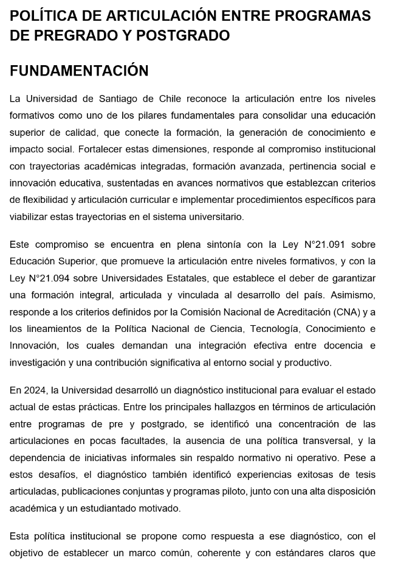
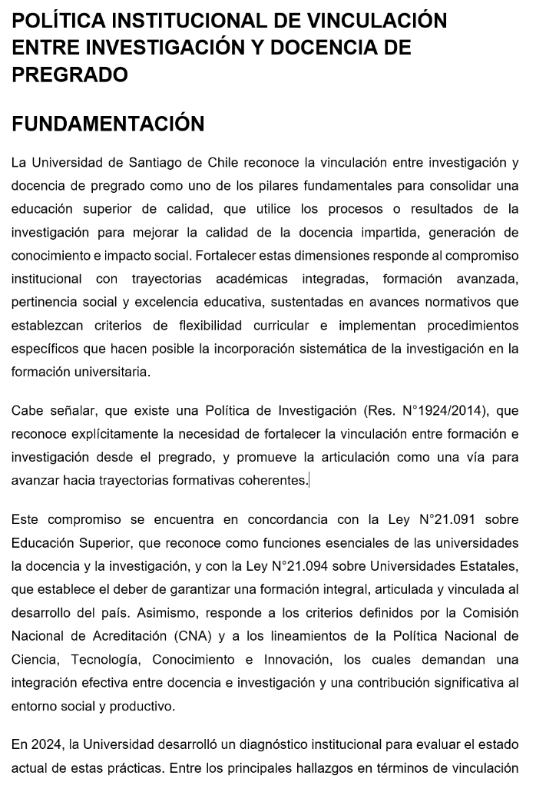
II. POLÍTICAS INSTITUCIONALES

Slide 8
III. VALIDACIÓN POR PARTE DE LA COMUNIDAD ACADÉMICA
Vicerrectorías
Revisión y validación del borrador de las políticas institucionales.
Consejos
Presentación del borrador de las políticas en los respectivos Consejos (Superior de Docencia y de Postgrado-Investigación).
Facultades
Presentación del borrador de las políticas a la facultad.

Slide 9
IV. SOCIALIZACIÓN DE LAS POLÍTICAS
Validación de las políticas por parte de la comunidad académica – Diciembre 2025
Consolidación de observaciones y/o comentarios – Diciembre 2025
Socialización de las políticas a agentes claves del proceso – Enero 2026

Slide 10
Fondos concursables para la implementación de las políticas institucionales
Publicación del concurso
En enero se presentarán las bases en la instancia de socialización.
Mailing a las facultades con el llamado a concurso.
Revisión de las postulaciones
El plazo de postulación será hasta el 31 de marzo.
Durante la primera quincena de abril se evaluarán las postulaciones.
Adjudicación de las propuestas
En mayo se adjudicarán las propuestas.
Disposición de los recursos.

Slide 11
Fondos concursables para la implementación de las políticas institucionales
Presupuesto total: $327.500.000
Presupuesto por unidad académica: $32.750.000
PARTIDA | ÍTEM DE GASTO | MONTO
Recursos Humanos | Honorarios | $10.000.000.-
 | Becas | $5.000.000.-
Gastos de Operación | Materiales pedagógicos e insumos | $1.500.000.-
 | Servicios de apoyo académico y difusión | $1.250.000.-
Bienes | Equipamiento e instrumental de apoyo | $15.000.000.-

Slide 12
Indicadores
Indicadores sobre vinculación de la investigación con la docencia de pregrado
Porcentaje de satisfacción de académicos y/o estudiantes consultados sobre la vinculación actual de la investigación con programas de pregrado, y su articulación existentes con programas de postgrado.
Porcentaje de acciones de vinculación entre investigación y docencia de pregrado.
Porcentaje de asignaturas disciplinarias que evidencien vinculación entre investigación y docencia de pregrado.
Contacto con las y los investigadores para consultar sobre las acciones que implementar para bajar la investigación a la docencia.

Slide 13
Indicadores
Indicadores sobre articulación entre programas de pre y postgrado
Porcentaje de satisfacción de académicos y/o estudiantes consultados sobre la vinculación actual de la investigación con programas de pregrado, y su articulación existentes con programas de postgrado.
Porcentaje de acciones de articulación entre programas de pre y postgrado.
Porcentaje de programas de pregrado articulados con programas de postgrado.
Información entregada por la Vicerrectoría de Postgrado

